Slide 1
Виртуализация и
контейнеризация
Notes:
https://habr.com/ru/post/659049/
https://youtu.be/xIyKUMpRTRE

Slide 2
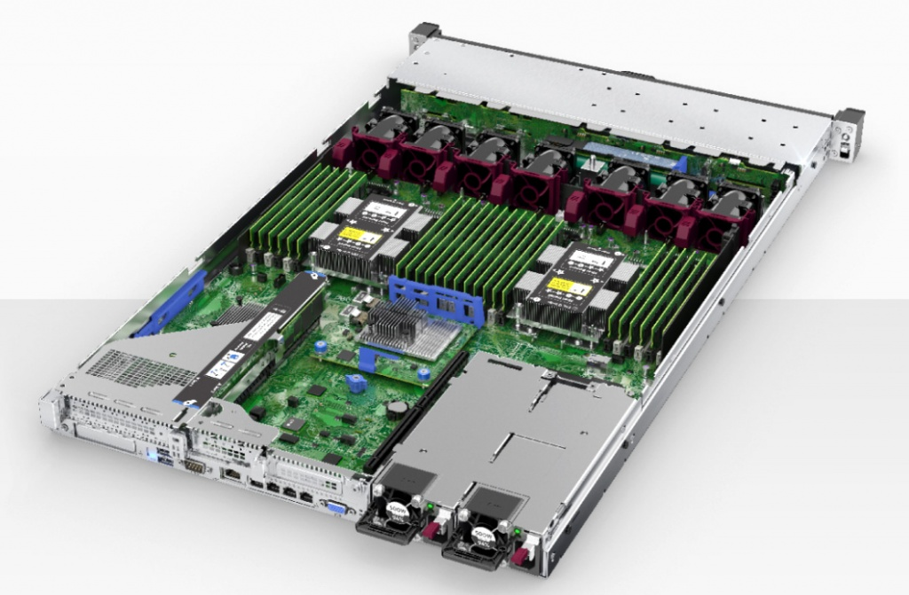

Slide 3
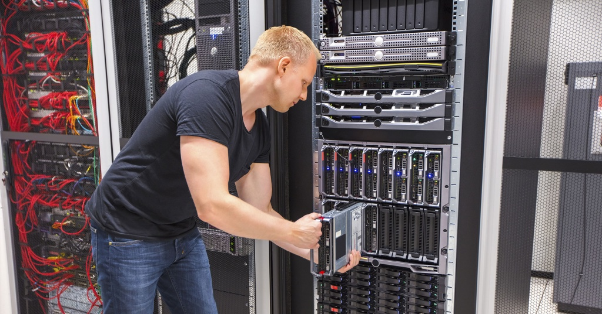

Slide 4
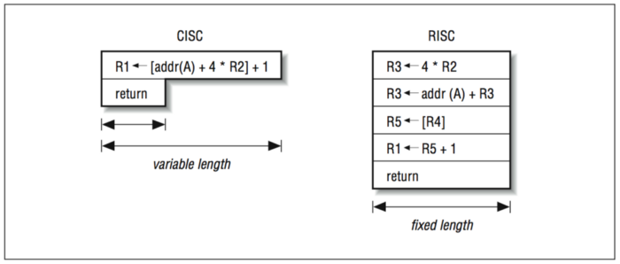
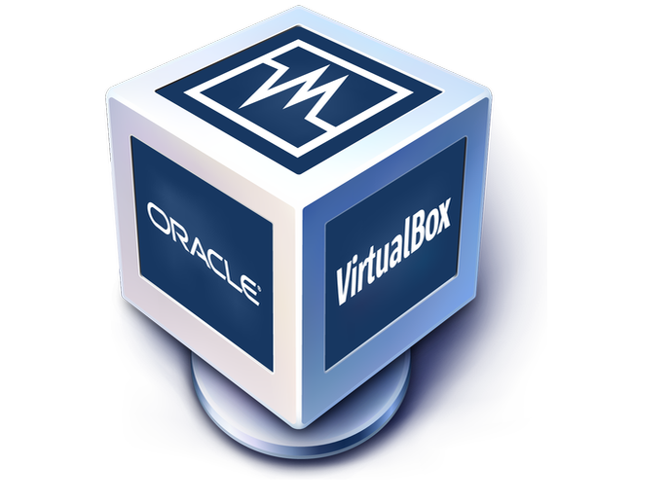
Трансляция

Slide 5
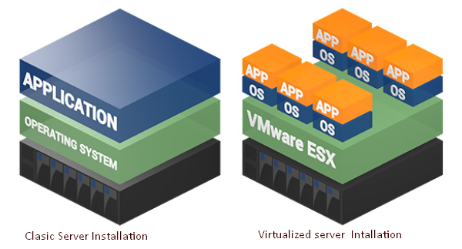
Виды виртуализации
динамическая трансляция - перехватывает все команды и подменяет на безопасные
паравиртуализация - запуск специально подготовленного образа с модифицированным ядром
аппаратная виртуализация - динамическая трансляция на уровне железа (Intel VT-x, AMD-V). Необходима для KVM.

Slide 6
Виртуализация
Плюсы:
максимальная изоляция
безопасность
честное распределение ресурсов
доступность
Минусы:
долгий запуск
оверхед ресурсов
сложность в настройке
интроспекция

Slide 7
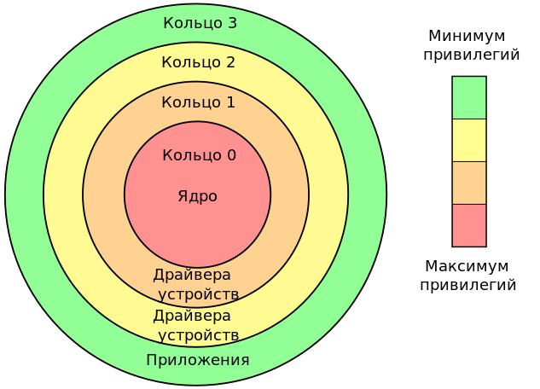
Виртуализация
User-mode Linux - паравиртуализация (локальная)
VMware - проприетарная, дорогая (предприятия)
XEN - паравиртуализация (SaaS)
Hyper-V - проприетарная, бесплатная (Windows)
KVM - виртуальная машина на основе ядра

Slide 8
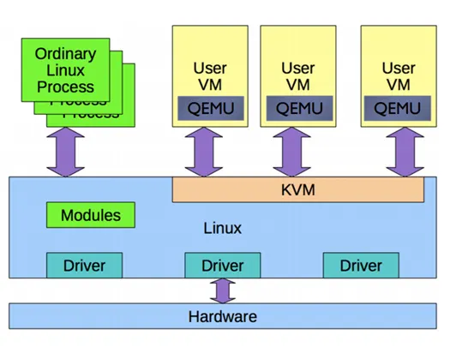
KVM (Kernel-based Virtual Machine)
Notes:
https://medium.com/@alexander.bazhenov/%D0%B2%D0%B8%D1%80%D1%82%D1%83%D0%B0%D0%BB%D0%B8%D0%B7%D0%B0%D1%86%D0%B8%D1%8F-%D0%B2-linux-%D1%87%D0%B0%D1%81%D1%82%D1%8C-1-kernel-based-virtual-machine-kvm-55f989880dbf

Slide 9
KVM (Kernel-based Virtual Machine)
with open('/dev/kvm', 'wb+') as kvm_fd:
# KVM layer
version = ioctl(kvm_fd, KVM_GET_API_VERSION, 0)
if version != 12:
print(f'Unsupported version: {version}')
sys.exit(1)
# Create VM
vm_fd = ioctl(kvm_fd, KVM_CREATE_VM, 0)
# Create VM Memory
mem = mmap(-1, RAM_SIZE, MAP_PRIVATE | MAP_ANONYMOUS, PROT_READ | PROT_WRITE)
pmem = ctypes.c_uint.from_buffer(mem)
mem_region = UserspaceMemoryRegion(slot=0, flags=0,
guest_phys_addr=0, memory_size=RAM_SIZE,
userspace_addr=ctypes.addressof(pmem))
ioctl(vm_fd, KVM_SET_USER_MEMORY_REGION, mem_region)
# Create VCPU
vcpu_fd = ioctl(vm_fd, KVM_CREATE_VCPU, 0);
Хост KVM в паре строчек кода. Примеры на C++ и на Python от эксперта Timeweb

Slide 10
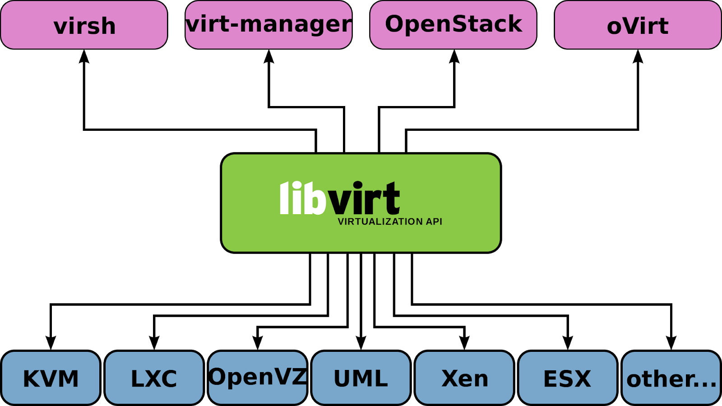
libvirt
# virt-install --name mkdev-vm-0 --location ~/Downloads/CentOS.iso --memory=1024 --vcpus=1 --disk size=8
Notes:
запустить virt-manager

Slide 11
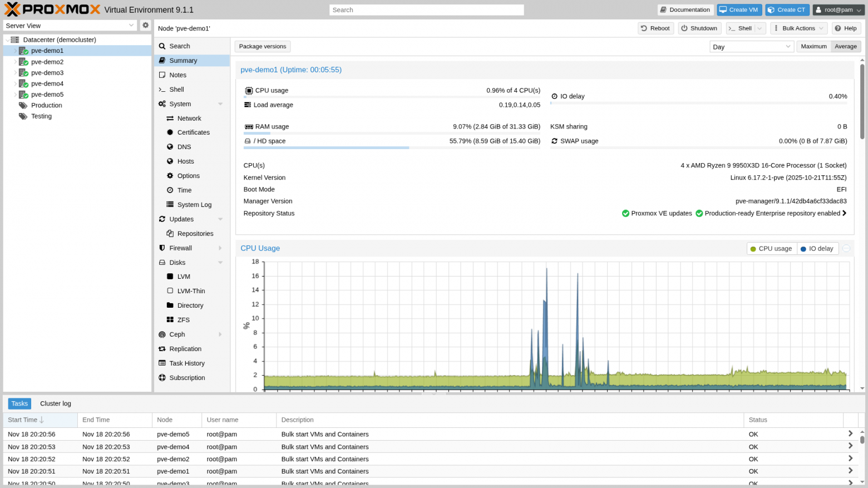
Proxmox

Slide 12
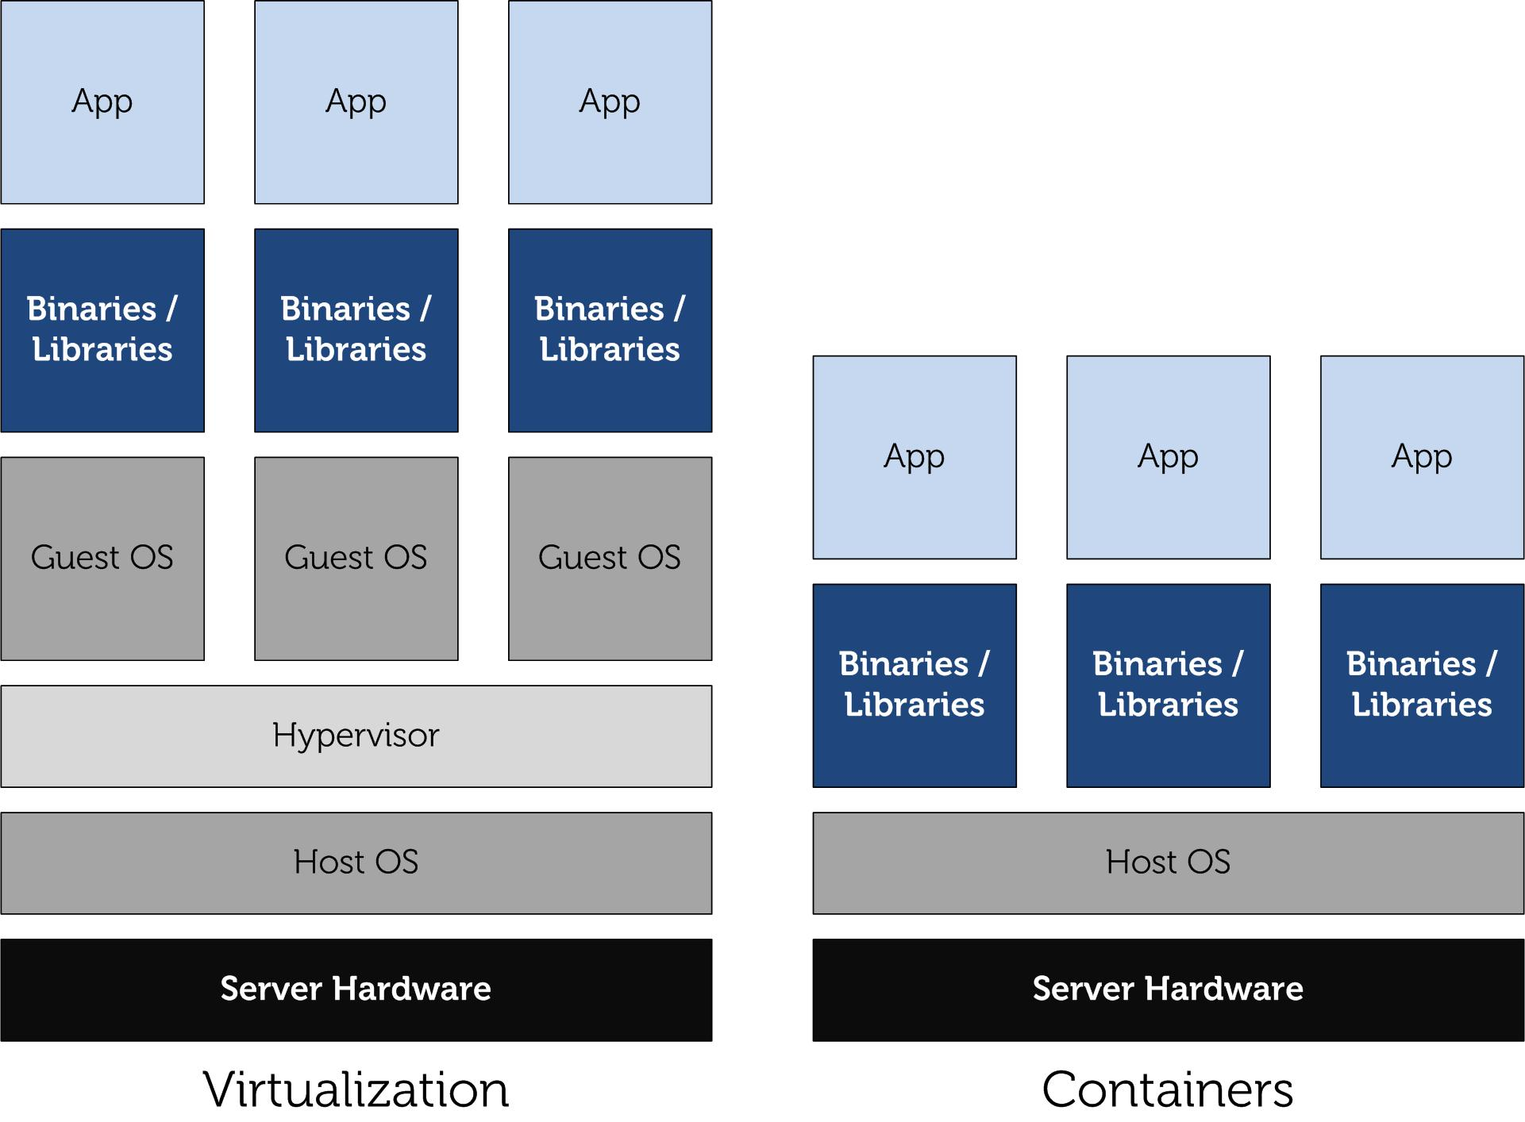
Контейнеризация
Контейнеризация
Плюсы:
быстрый запуск
интроспекция
меньший оверхед
простота настройки
Минусы:
изоляция
безопасность

Slide 13
История
Виртуализация
Intel VT-x
AMD-V
2006
XEN
KVM
VirtualBox
2007
VMware
1999
Hyper-V
2008
Docker
2013
chroot
1979
jails
2000
OpenVZ
2005
LXC
2008
Контейнеризация
Недостающее введение в контейнеризацию

Slide 14
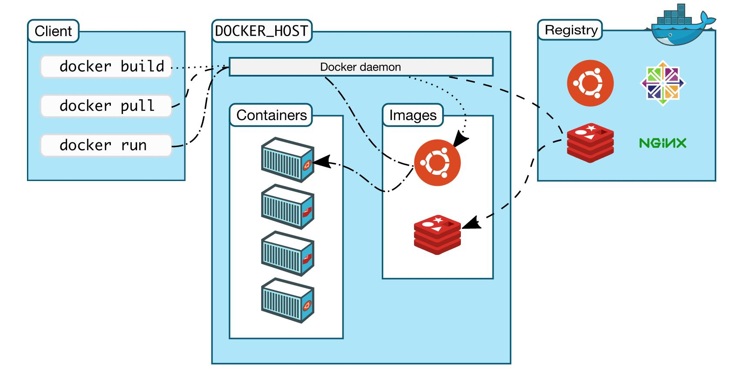
Docker
image/container == file/process

Slide 15
bocker
function bocker_images() { #HELP List images:\nBOCKER images
echo -e "IMAGE_ID\t\tSOURCE"
for img in "$btrfs_path"/img_*; do
img=$(basename "$img")
echo -e "$img\t\t$(cat "$btrfs_path/$img/img.source")"
done
}
Build your own Docker

Slide 16
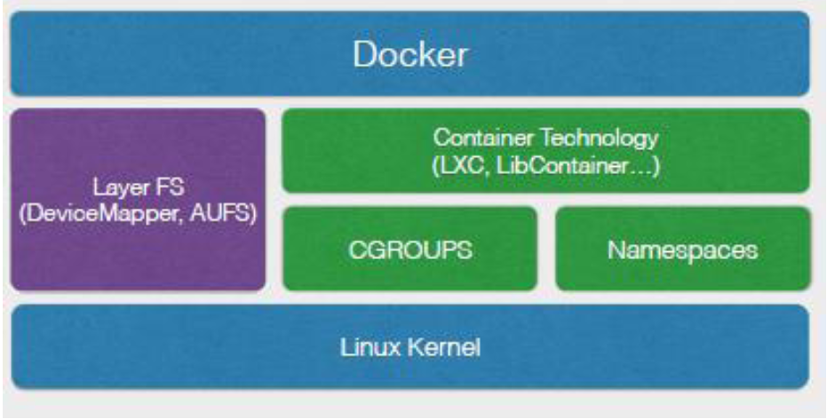
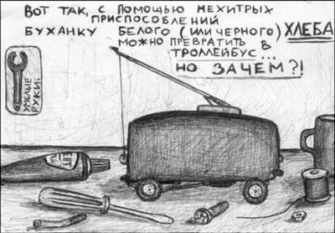
Docker engine
cgroups - управление ресурсами
namespaces - изоляция числовых идентификаторов
Layer FS - эмуляция ФС

Slide 17
Docker: начало
git clone https://github.com/docker/engine.git
git checkout a27b4b8cb8e838d03a99b6d2b30f76bdaf2f9e5d
cat lxc-template.go
filesystem.go
func (fs *Filesystem) Mount() error {
if err := fs.createMountPoints(); err != nil {
return err
}
rwBranch := fmt.Sprintf("%v=rw", fs.RWPath)
roBranches := ""
for _, layer := range fs.Layers {
roBranches += fmt.Sprintf("%v=ro:", layer)
}
branches := fmt.Sprintf(
"br:%v:%v", rwBranch, roBranches)
cmd := exec.Command(
"mount", "-t", "aufs", "-o", branches, "none", fs.RootFS)
if err := cmd.Run(); err != nil {
return err
}
return nil
}
container.go
func (container *Container) Start() error {
if err := container.Filesystem.Mount(); err != nil {
return err
}
params = append(params, container.Args...)
container.cmd = exec.Command("/usr/bin/lxc-start", params...)
container.cmd.Stdout = container.stdout
container.cmd.Stderr = container.stderr
if err := container.cmd.Start(); err != nil {
return err
}
container.State.setRunning(container.cmd.Process.Pid)
go container.monitor()
…
}

Slide 18
Установка Docker
$ sudo apt install docker
$ sudo groupadd docker
$ sudo usermod -aG docker user
$ exit
$ docker run hello-world
Unable to find image 'hello-world:latest' locally
latest: Pulling from library/hello-world
2db29710123e: Pull complete
Digest: sha256:ffb13da98453e0f04d33a6eee5bb8e46ee50d08ebe17735fc0779d0349e889e9
Status: Downloaded newer image for hello-world:latest
Hello from Docker!

Slide 19
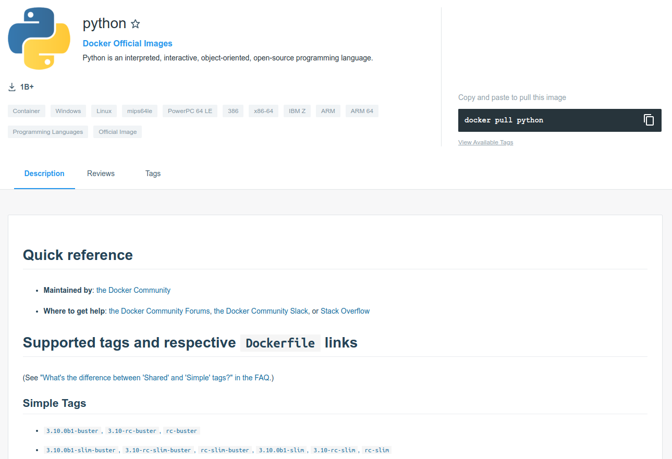
Docker hub (https://hub.docker.com/)
docker login
docker search python
docker pull python:slim
docker push python:slim

Slide 20
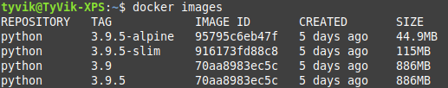
Стандартные теги
docker pull python:3.9.5-slim-bookworm
slim/slim-(bookworm|bullseye) - только runtime (версия debian)
(bookworm|bullseye) - полный образ debian
alpine - основан на Alpine linux

Slide 21
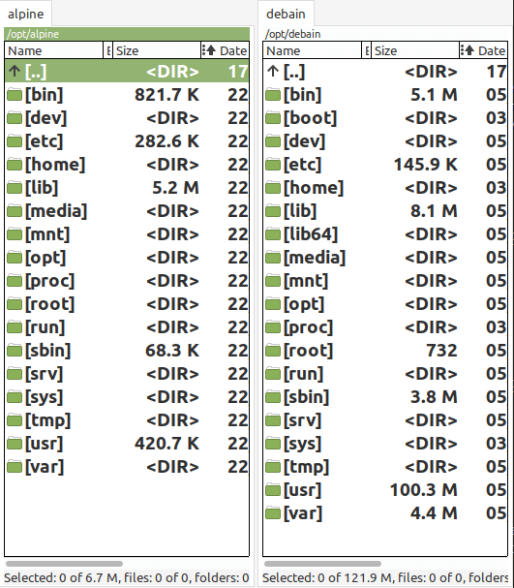
alpine
"Small. Simple. Secure. Alpine Linux is a security-oriented, lightweight Linux distribution based on musl libc and busybox."
 | alpine | debian
размер | минимальный | нормальный
пакетный менеджер | apk | apt
компилятор C | musl | glibc
количество библиотек | нормально | максимально
когда выбрать? | используете | расширяете
У вас нет причин использовать alpine для python-проектов

Slide 22
Преимущества Docker
Упрощение конфигурирования
Поддержка CI/CD пайплайнов
Изоляция приложений
Утилизация ресурсов
Отладка приложения в контейнере
Ускорение разработки
Переносимость приложений между окружениями
Поддержка автоматической сборки приложения
Встроенное версионирование
Репозиторий образов
Огромное количество утилит
Оркестрация всех контейнеров

Slide 23
Сопутствующие сервисы
мониторинг (statsd, prom)
алертинг (yelp, opsgenie)
дашборд с графиками (Grafana)
отлов ошибок (Sentry)
логирование (ELK)
профилирование (DataDog)
CI/CD (GitLab, CircleCI)
хранение секретов (Vault)
трейсинг (OpenTracing, jaeger)
оркестрация (Docker Swarm, Kubernetes, Nomad)
IaC (Terraform, Ansible, Chef, Puppet)

Slide 24
Notes:
https://events.static.linuxfound.org/sites/events/files/slides/cgroup_and_namespaces.pdf

